Slide 1
Régime TVA Régime impôt sur le
revenu
ASSUJETTI
à la
TVA
CA = 46 000 €
Réel normal
CA 350 000 €
Réel simplifié
CA 76 300 €
FORFAIT
Remboursement
forfaitaire

Slide 2
Le RICA (réseau d’information comptable agricole)
Publie chaque année les chiffres de différents systèmes (groupes d’exploitations)
Les groupes sont caractérisés par
L’OTEX (orientation technico-économique)
-La taille économique des exploitations
-La région
Ex: le groupe « grandes cultures », >100 UDE , Midi Pyrénées

Slide 3
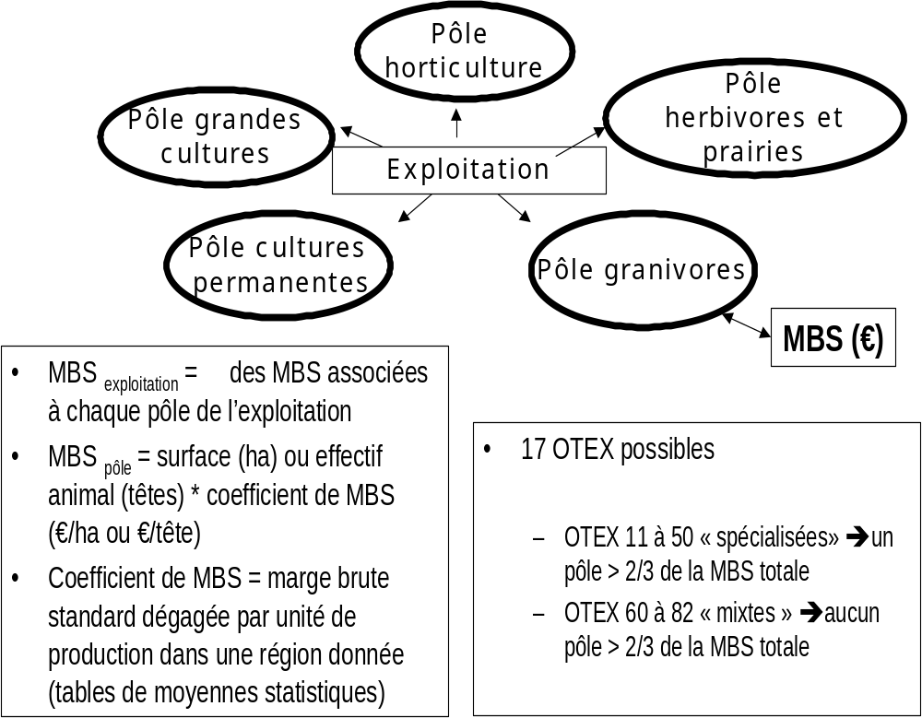

Slide 4
 | Code | Qtés | Coeff | MBS
Blé | D01 | 4 | 680 | 2720 | 2720
Orge | D04 | 3 | 590 | 1770 | 1770
Maïs grain | D06 | 7 | 1030 | 7210 | 7210
Jachère | D22 | 3 | 340 | 1020 | 1020
Maïs fourrage | D18B1 | 9 | 690 | 6210
Prairies temp. | D18A | 40 | 290 | 11600
Prairies perm. | F01 | 10 | 250 | 2500
Vaches lait. | J07 | 42 | 1190 | 49980 | 49980
Bovins<1 an | J02 | 15 | 145 | 2175 | 2175
génisses1-2ans | J04 | 14 | 190 | 2660 | 2660
Génisses>2ans | J06 | 10 | 155 | 1550 | 1550
Total |  |  |  | 89395 | 69085

Slide 5
- Si MBS herbivores >ou = MBS fourrages x 0.80
Tous les fourrages sont autoconsommés par les animaux
Si MBS herbivores < MBS fourrages x 0.80
Il y a excedent fourrager et on rajoute à la MBS totale de l’exploitation la différence:
MBS fourrages x 0.80- MBS herbivores

Slide 6
Détermination de la dimension économique
1 UDE = 1200 écus
MBS totale de l’exploitation: 69 085 écus
Nombre d’UDE = 69 085/1200 = 57.57 UDE
Il y a 4 classes de dimension
8 à 16 UDE 40 à 100 UDE
16 à 40 UDE >100 UDE

Slide 7
Détermination de l’OTEX
On cherche dans la liste des 70
Ici c’est le N°4110 qui convient car
MBS vaches laitières >2/3 MBS totale
49 980 > 2/3 x 69 085
On cherche dans la liste des 17
Ici c’est l’OTEX 41 qui convient

Slide 8
Le groupe qui convient est :
Bovins lait (OTEX 41)
Exploitations entre 40 et 100 UDE
Région Rhône Alpes

